Slide 1
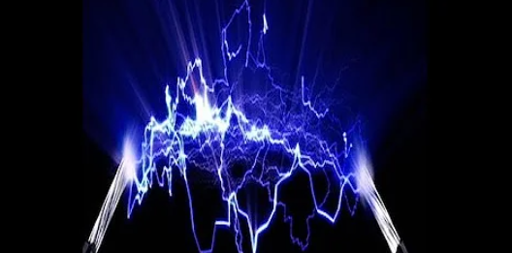
Bài 1: Điện tích. Định luật Cu-long

Slide 2
VẬT LÝ 11
PHẦN I: ĐIỆN HỌC. ĐIỆN TỪ HỌC
PHẦN II: QUANG HỌC

Slide 3
VẬT LÝ 11
PHẦN I: ĐIỆN HỌC. ĐIỆN TỪ HỌC
CHƯƠNG I: Điện tích. Điện trường
CHƯƠNG II: Dòng điện không đổi
CHƯƠNG III: Dòng điện trong các môi trường
CHƯƠNG IV: Từ trường
CHƯƠNG V: Cảm ứng điện từ

Slide 4
V ẬT LÝ 11
PHẦN I: ĐIỆN HỌC. ĐIỆN TỪ HỌC
CHƯƠNG I: Điện tích. Điện trường
+ Điện tích. Điện trường
+ Định luật Culông. Thuyết electron
+ Cường độ điện trường. Đường sức điện
+ Điện thế. Hiệu điện thế ( Điện áp )
+ Tụ điện. Điện dung của tụ điện

Slide 5
CHỦ ĐỀ 1: ĐIỆN TÍCH. ĐIỆN TRƯỜNG
Vật lí 11

Slide 6
Bài 1: Điện tích. Định luật Cu-lông

Slide 7
Điện là gì?
Điện là một thuộc tính của vật (giống như khối lượng). Điện tích q (Q) là số đo độ lớn của thuộc tính đó.

Slide 8
Điện tích. Điện tích điểm
Vật bị nhiễm điện hay vật mang điện còn gọi là một điện tích
Điện tích điểm là một điện tích có kích thước vô cùng nhỏ so với khoảng cách tới điểm mà ta khảo sát.
R
q
M
q << R nên q được coi là một điện tích điểm

Slide 9
1 – Hai loại điện tích. Sự nhiễm điện của các vật
Hai loại điện tích
Điện tích dương: q>0
Điện tích âm: q<0
- Đơn vị của điện tích là: Hệ SI: Cu – lông : C
- Ví dụ: hạt proton: q_{p}=1,6.10⁻¹⁹C
hạt electron: q_{e}=-1,6.10⁻¹⁹C
- Người ta đặt e= 1,6.10⁻¹⁹C: điện tích nguyên tố - không có giá trị điện tích nhỏ hơn, và điện tích của một hạt mang điện bất kỳ phải có giá trị bằng một số nguyên lần e.

Slide 10
Tương tác điện là sự hút hay đẩy nhau giữa các điện tích
Các điện tích cùng dấu thì đẩy nhau, khác dấu thì hút nhau

Slide 11

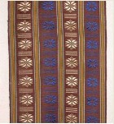
Lụa
Vải khô
Nhựa
thuỷ tinh

Slide 12
thuỷ tinh
Nhựa

Slide 13
https://youtu.be/6sVV1yQgV1k
Hãy làm các thí nghiệm về hiện tượng nhiễm điện quay clip và gửi cho cô giáo để nhận những điểm cao đầu tiên nhé!!!

Slide 14
1 – Hai loại điện tích. Sự nhiễm điện của các vật
b. Sự nhiễm điện của các vật
Khi cọ xát thanh thủy tinh, thanh nhựa hay mảnh pôliêtilen vào một miếng dạ hoặc lụa thì nó sẽ hút được vật nhẹ như mẩu giấy hoặc sợi bông. Ta gọi các vật đó là vật bị nhiễm điện
Có 3 cách làm cho vật bị nhiễm điện:
Cọ xát
Tiếp xúc
Hưởng ứng
Hai vật nhiễm điện trái dấu
Hai vật nhiễm điện cùng dấu
Có sự phân bố lại điện tích

Slide 15
Tương tác trong Vật Lý?

Slide 16
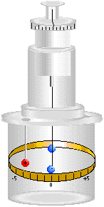
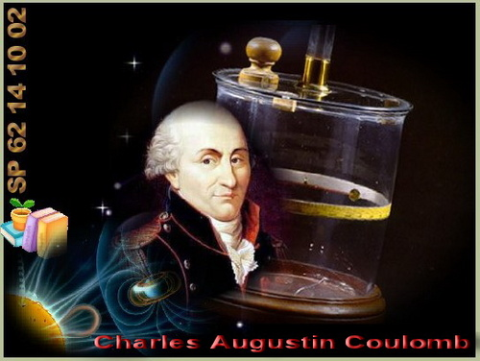
2 – Định luật Cu Lông. Hằng số điện môi
Trả lời các câu hỏi
Câu 1: Thí nghiệm nào tìm ra độ lớn lực tương tác giữa hai điện tích điểm q₁; q₂ cách nhau r, đặt trong chân không ?
Câu 2: Nêu nội dung và biểu thức của định luật Culong ?
Câu 3: Đặc điểm lực tương tác giữa hai điện tích ?
Coulomb – Nhà vật lý người Pháp
Cân xoắn Culong

Slide 17
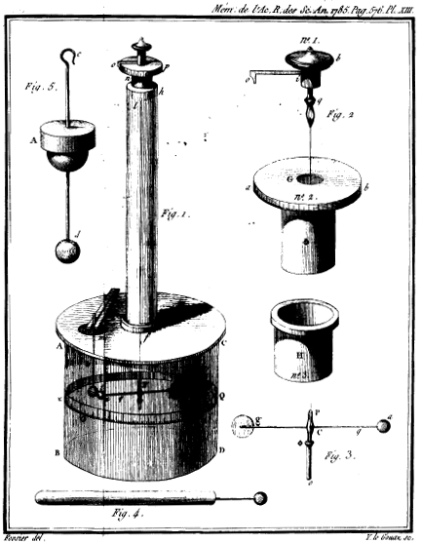
2 – Định luật Cu Lông. Hằng số điện môi
Định luật Cu-lông
Năm 1785, nhà bác học người Pháp Cu-lông (Coulomb) đã thiết lập được sự phụ thuộc của lực tương tác giữa các điện tích điểm vào khoảng cách của chúng
Ông dùng một chiếc cân xoắn để đo lực đẩy giữa hai điện tích cùng dấu
https://youtu.be/lFe5OiUUuTI
Notes:
Giáo viên có thể tìm video minh họa thí nghiệm cân xoắn này trên mạng và phát cho học sinh theo dõi

Slide 18
Định luật Cu-lông
Nội dung định luật :
Lực tương tác giữa hai điện tích điểm có phương nằm trên một đường thẳng nối hai điện tích điểm, có chiều là chiều của lực hút nếu hai điện tích điểm khác dấu và đẩy nếu hai điện tích điểm cùng dấu, có độ lớn tỉ lệ thuận với tích các điện tích và tỉ lệ nghịch với bình phương khoảng cách giữa chúng.

Slide 19
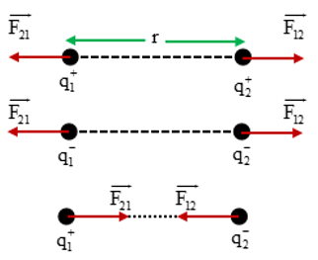
Mô tả định luật Cu-lông

Slide 20
Định luật Cu-lông
Nội dung định luật :
Lực tương tác giữa hai điện tích điểm trong chân không có phương nằm trên một đường thẳng nối hai điện tích điểm, có chiều là chiều của lực hút nếu hai điện tích điểm khác dấu và đẩy nếu hai điện tích điểm cùng dấu, có độ lớn tỉ lệ thuận với tích các điện tích và tỉ lệ nghịch với bình phương khoảng cách giữa chúng.
Biểu thức định luật Cu-lông trong chân không

Slide 21
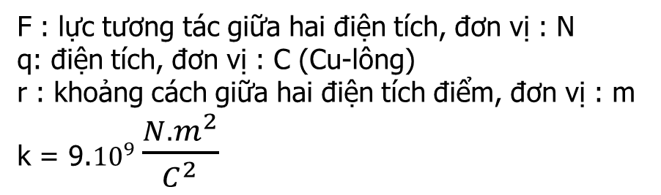
F : lực tương tác giữa hai điện tích, đơn vị : N
q: điện tích, đơn vị : C (Cu-lông)
r : khoảng cách giữa hai điện tích điểm, đơn vị : m
k = 9.${10}^{9}$ $\frac{N.m^{2}}{C^{2}}$

Slide 22
Lực tương tác giữa các điện tích điểm đặt trong điện môi đồng tính. Hằng số điện môi
ɛ được gọi là hằng số điện môi của môi trường
Điện môi là môi trường cách điện.
Thí nghiệm cho thấy, nếu ta đặt các điện tích điểm vào trong môi trường điện môi đồng tính thì lực tương tác điện sẽ yếu đi ɛ lần so với trong chân không
Hằng số điện môi là một đặc trưng quan trọng cho tính chất điện của một chất cách điện, nó cho biết khi đặt điện tích vào trong chất đó thì lực tương tác điện giảm đi bao nhiêu lần so với khi đặt điện tích trong chân không.
Biểu thức định luật Cu-lông trong điện môi

Slide 23
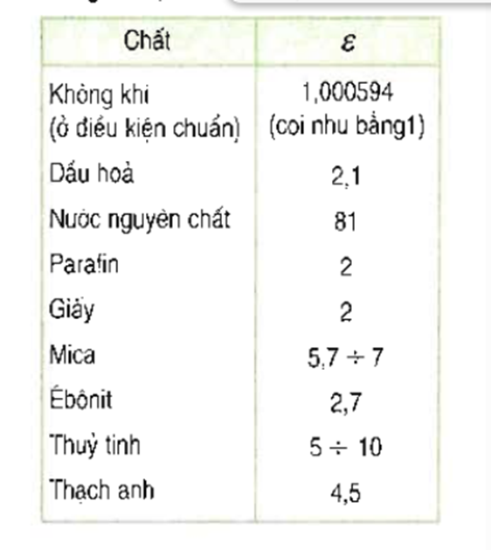
Lực tương tác giữa các điện tích điểm đặt trong điện môi đồng tính. Hằng số điện môi
Lưu ý: Không khí có hằng số điện môi bằng 1 nên khi làm bài tập thì môi trường không khí có kết quả tương tự môi trường chân không
Bảng hằng số điện môi của một số chất

Slide 24


Tìm hiểu một số ứng dụng trong thực tế về lực tương tác Culong ?
Sơn tĩnh điện
https://youtu.be/4rJr6dQilfk

Slide 25
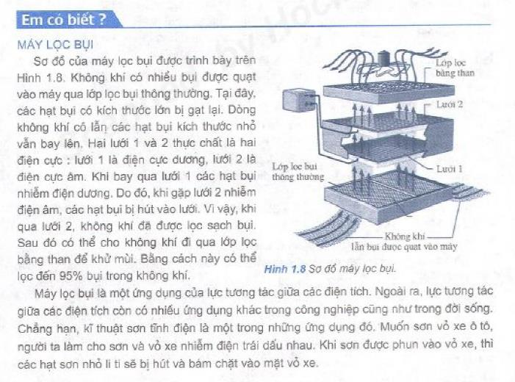

Tìm hiểu một số ứng dụng trong thực tế về lực tương tác Culong ?
Máy lọc bụi trong nhà xưởng gỗ, vải, sơn...

Slide 26
Giải thích vì sao trong các phân xưởng dệt may, người ta thường treo các tấm kim loại đã bị nhiễm điện ở trên cao?
Trong các phân xưởng dệt may, thường xuất hiện rất nhiều bụi vải nhỏ, gây ảnh hưởng đến môi trường làm việc, sức khỏe con người. Các tấm kim loại khi nhiễm điện lại có khả năng hút các vật nhỏ gần chúng. Vì vậy, người ta thường treo các tấm kim loại đã bị nhiễm điện để chúng có thể hút các bụi vải nhỏ, tránh gây ảnh hưởng đến năng suất làm việc.

Slide 27
Vận dụng
Câu 1. Trong những cách sau cách nào có thể làm nhiễm điện cho một vật?
A. Cọ chiếc vỏ bút lên tóc;
B. Đặt một nhanh nhựa gần một vật đã nhiễm điện;
C. Đặt một vật gần nguồn điện
D. Cho một vật tiếp xúc với viên pin.

Slide 28

Câu 2: Hai điện tích điểm trái dấu có cùng độ lớn 10⁻⁴/3 C đặt cách nhau 1 m trong parafin có điện môi bằng 2 thì chúng
A. hút nhau một lực 0,5 N.
B. hút nhau một lực 5 N.
C. đẩy nhau một lực 5N.
D. đẩy nhau một lực 0,5 N.

Slide 29
Nêu những điểm giống nhau và khác nhau
giữa định luật Culong và định luật vạn vật hấp dẫn?

Slide 30
Những điểm giống nhau và khác nhau giữa định luật Culong và định luật vạn vật hấp dẫn.
 | Định luật Cu-lông | Định luật vạn vật hấp dẫn
Giống | Tương đồng về biểu thức. Cách phát biểu tương đồng. Hai lực đều tỉ lệ nghịch với bình phương khoảng cách.
Khác | Bản chất: Lực tương tác giữa hai điện tích điểm (lực điện). Độ lớn của lực lớn hơn lực hấp dẫn | Bản chất: Lực tương tác giữa hai vật có khối lượng m (lực cơ học). Độ lớn rất nhỏ

